Slide 1
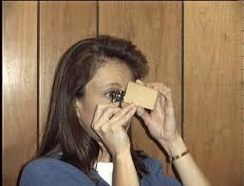
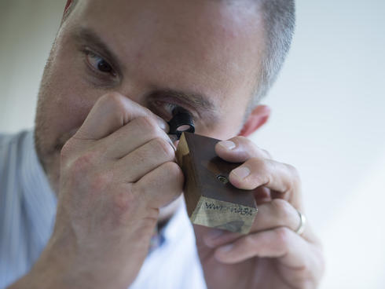
ΑΝΑΓΝΩΡΙΣΗ ΞΥΛΟΥ
ΑΙΔΙΝΙΔΗΣ ΕΥΣΤΡΑΤΙΟΣ
ΜΑΙΟΣ 2021

Slide 2
ΣΗΜΑΣΙΑ ΤΗΣ ΑΝΑΓΝΩΡΙΣΗΣ ΤΟΥ ΞΥΛΟΥ
Η αναγνώριση ξύλου (wood identification) είναι κλάδος της επιστήμης του ξύλου (wood science) έχει
εμπορική ή οικονομική σημασία για τις βιοτεχνίες ή βιομηχανίες ξύλου και επίπλου,
ιστορική σημασία σε επιστήμες όπως λ.χ. αρχαιολογία, παλαιοντολογία και δενδροκλιματολογία ή
τεχνική σημασία για συντηρητές ξύλου / έργων τέχνης, ή/και για μηχανικούς, αρχιτέκτονες, τεχνολόγους ξύλου ,
που χρησιμοποιούν το ξύλο ως δομικό υλικό και γενικότερα ως υλικό διάφορων κατασκευών.

Slide 3
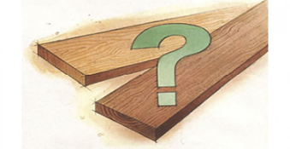
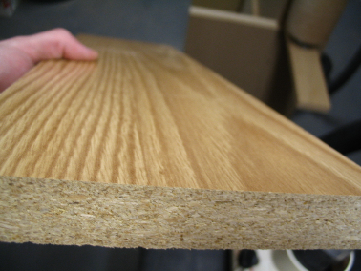
ΣΗΜΑΣΙΑ ΤΗΣ ΑΝΑΓΝΩΡΙΣΗΣ ΤΟΥ ΞΥΛΟΥ
Πολλοί καταναλωτές ενδιαφέρονται για το είδος του ξύλου, διότι έχουν ενδεχομένως πέσει θύματα εξαπάτησης, με αποτέλεσμα να έχουν αγοράσει διαφορετικό είδος ξύλου σε κατασκευή τους (λ.χ. παρκέτα, έπιπλα, πριστή ξυλεία, μουσικά όργανα, ), με εμφανώς χαμηλότερη ποιότητα και οικονομική αξία (κόστος).

Slide 4
ΚΛΕΙΔΕΣ ΑΝΑΓΝΩΡΙΣΗΣ

Slide 5
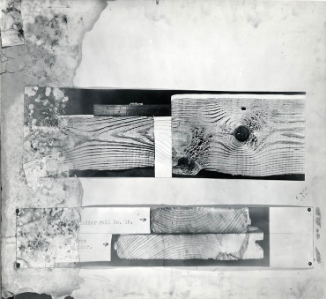
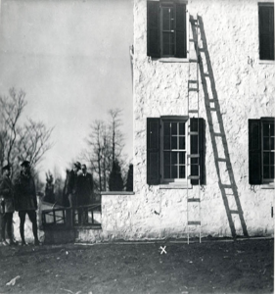
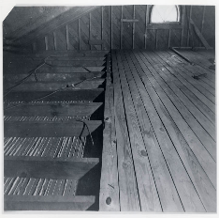
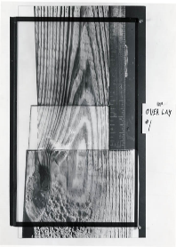
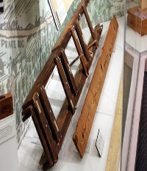
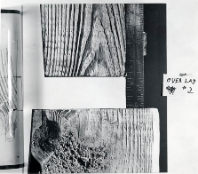
Lindbergh kidnapping - Hauptmann 1932 – 1934 – 1935 – 1936 Arthur J. Koehler “A tree never lies.”

Slide 6
Διάκριση ξύλων σε κωνοφόρα και πλατύφυλλα (Α) και των πλατυφύλλων σε δακτυλιόπορα και διασπορόπορα (Β). (Π=πρώϊμο ξύλο. Ο=όψιμο ξύλο).

Slide 7
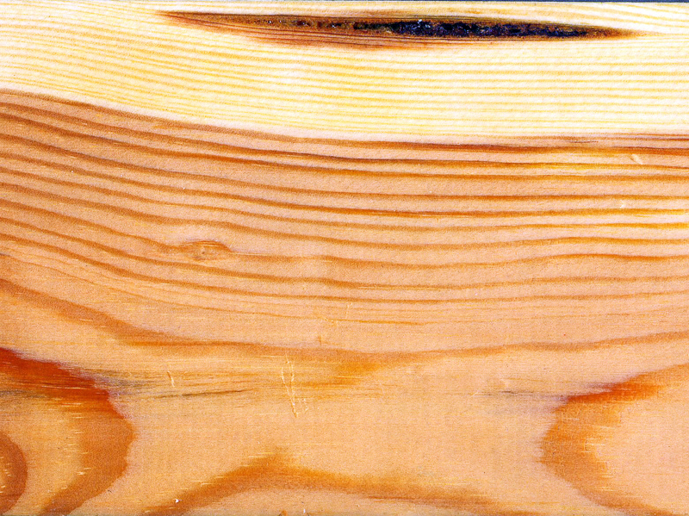
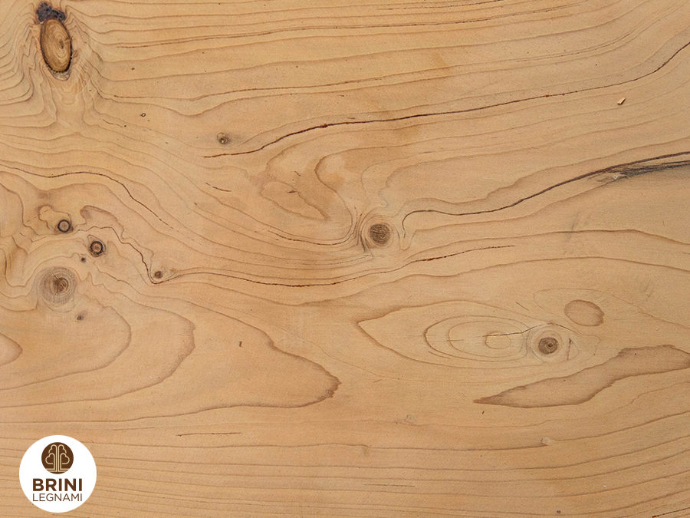
ΚΩΝΟΦΟΡΑ- γυμνόσπερμα - Softwoods.
Είδη με ρητίνη Είδη χωρίς ρητίνη
Πεύκο Έλατο
Ερυθρελάτη Ίταμος
Ψευδοτσούγκα Κυπαρίσσι
Λάρικα Άρκευθος
Κέδρος

Slide 8
Εμφάνιση εγκάρσιας τομής ενός ρητινοφόρου κωνοφόρου (Α), ενός δακτυλιόπορου (Β) και ενός διασπορόπορου πλατύφυλλου (Γ).

Slide 9
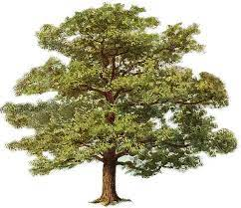
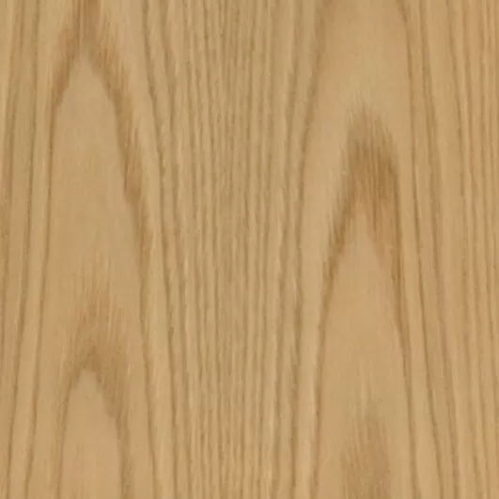
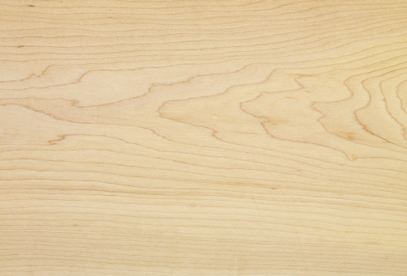
ΠΛΑΤΥΦΥΛΛΑ - αγγειόσπερμα Hardwoods
ΔΑΚΤΥΛΙΟΠΟΡΑ ΗΜΙ- ΔΙΑΣΠΟΡΟΠΟΡΑ
Δρυς Πουρνάρι Οξυά Πλατάνι
Καστανιά Αριά Σφενδάμι Γαύρος
Μέλιο Καρυδιά Φλαμούρι Ελιά
Κέλτις Κερασιά Σκλήθρο Φουντουκιά
Κουτσουπιά Ευκάλυπτος Σημύδα
Φτελιά Σορβιά Όστριά
Ακακία Αχλαδιά Λεύκη
Μουριά Ιπποκαστανιά Ιτιά Αΐλανθος

Slide 10
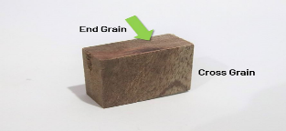
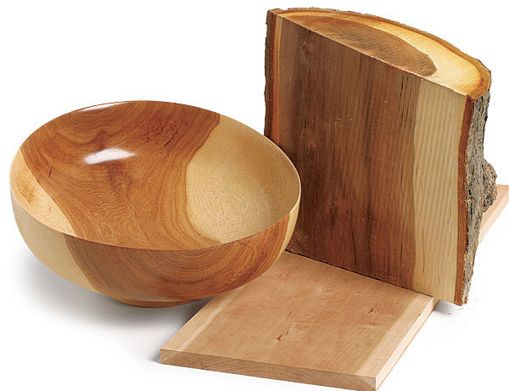
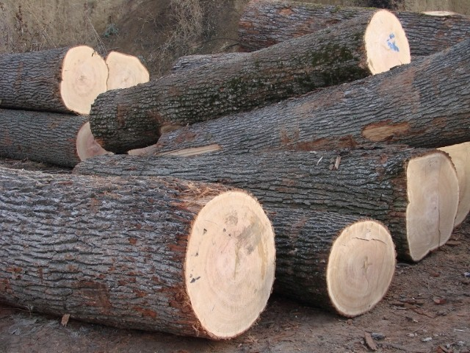
ΔΙΑΚΡΙΣΗ

Slide 11
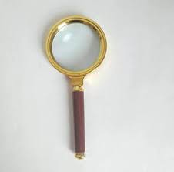
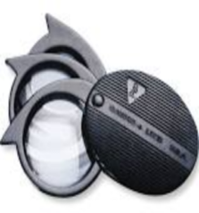
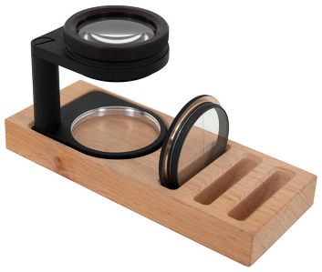
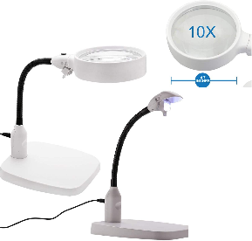
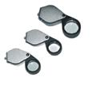
ΦΑΚΟΙ

Slide 12
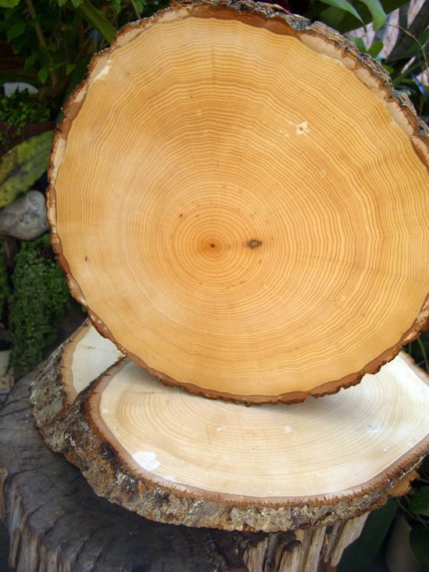
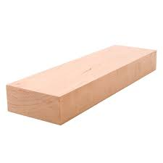
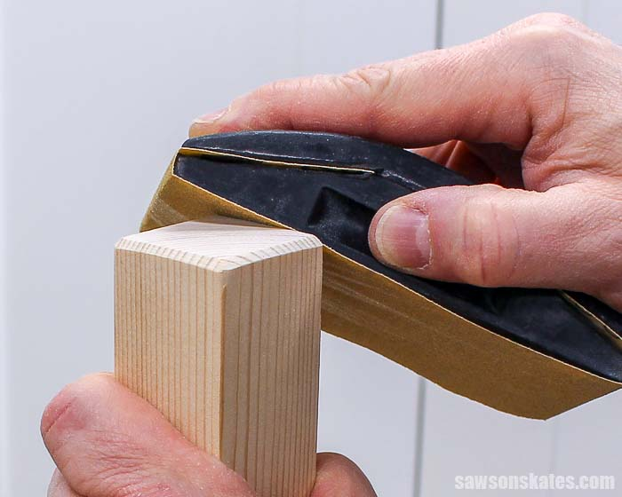
ΤΟΜΗ ΔΕΙΓΜΑΤΟΣ

Slide 13
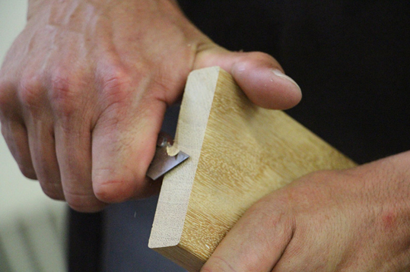
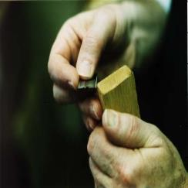
ΤΟΜΗ ΔΕΙΓΜΑΤΟΣ

Slide 14
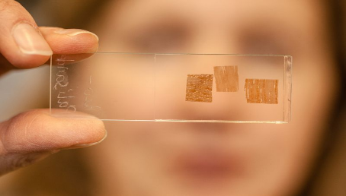
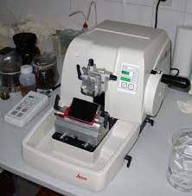
ΔΕΙΓΜΑΤΑ
Microtome - μικροτόμος

Slide 15
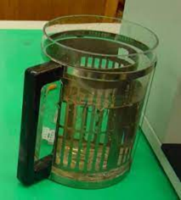
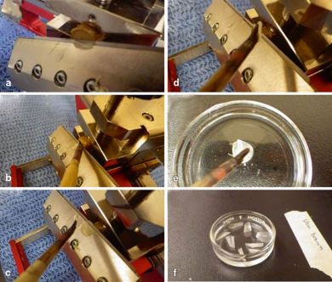
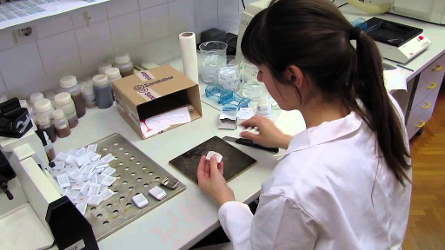
ΔΕΙΓΜΑΤΑ

Slide 17
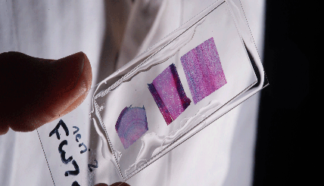
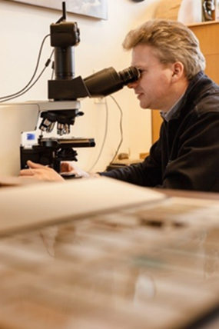
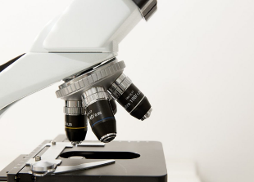
ΜΙΚΡΟΣΚΟΠΙΚΗ ΑΝΑΓΝΩΡΙΣΗ

Slide 18
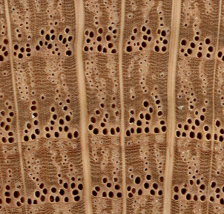
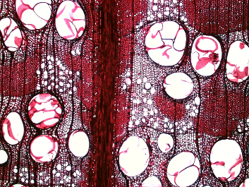
Πεύκο X100 Δρυς X10, X 50

Slide 19
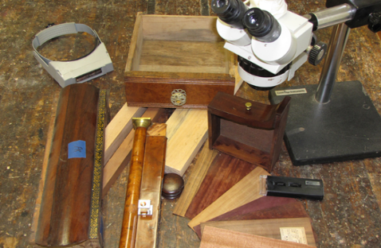
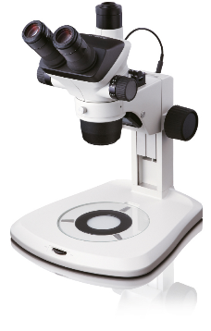
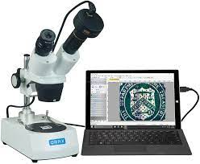
ΣΤΕΡΕΟΣΚΟΠΙΑ

Slide 20
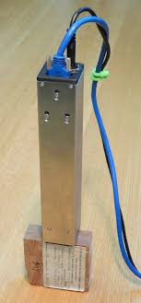
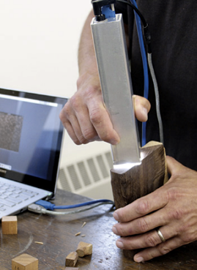
Xyloscope

Slide 21
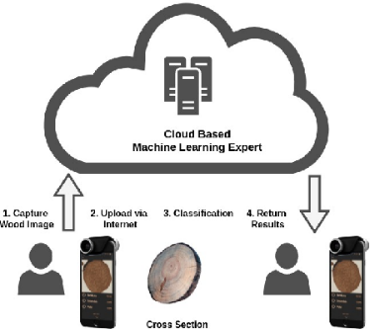
Automated Macroscopic Wood Identification System using Smartphone

Slide 22
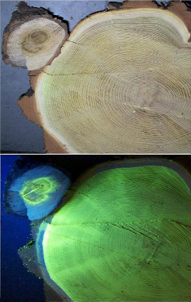
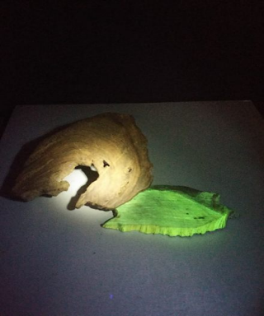
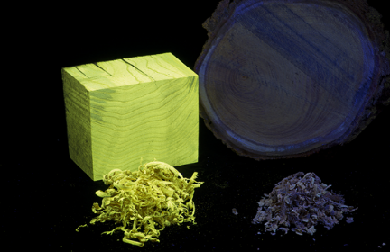
Με φθορισμό

Slide 23
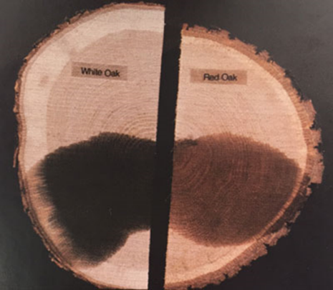
Με χημική επίδραση διάλυμα 10% νιτρώδες νατρίου ( NaNO₂ ) για άσπρες και κόκκινες δρυς

Slide 24
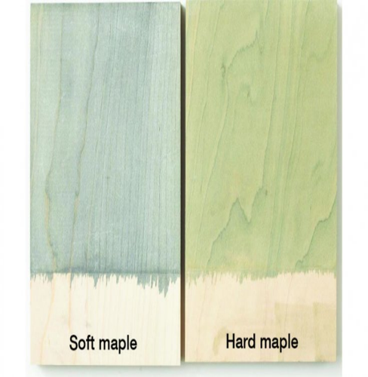
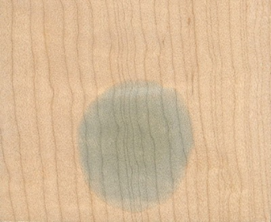
Με χημική επίδραση διάλυμα θειικού σιδήρου (FeSO₄ ) για είδη σφενδάμου, σημύδες , κρανιές κ.λ.π.

Slide 25
Αναγνώριση από ξυλοκάρβουνα
Δεξιά : x 100- 142 μεγέθυνση
ξύλο και ξυλάνθρακας από τροπικά ξύλα
Κάτω : δείγματα ξυλάνθρακα x 25
από διάφορα ειδη Ευκάλυπτου.

Slide 26
ΤΕΛΟΣ

